Slide 1

Evaluierung der DB Navigator-App
CVD 22/23 Semester 2.
Gruppe Zugvögel
Mailin Ulrich [2220205]
Theresa Fischer [2220105]
Annika Koenen [1220331]
Vincent Wortmeier [2220122]
Alexander Penno [2220453]

Slide 2
Agenda
Einführung
02. UX Research Questions
UX RQ + Zielgruppe
DB App und Wieso?
03. Methoden
04. Analyse
05. Zeitplan
Verwendete Methoden
+Umsetzung
Welche Analyse und Darstellung dieser
+“Ausblick“(Verbesserung?)
Einzelne Schritte planen

Slide 3
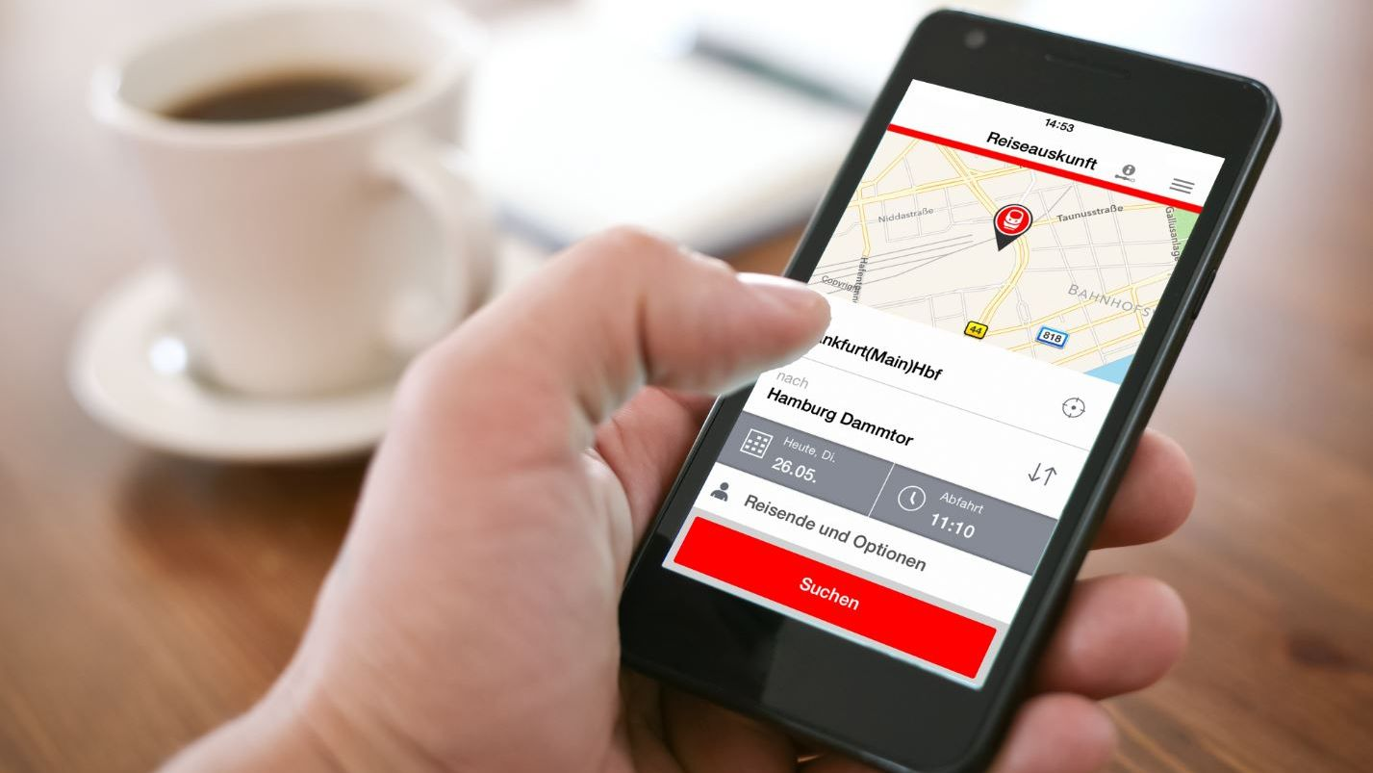
Einführung
Die Evaluierung der DB Navigator App bezieht sich auf die Überprüfung und Bewertung der Qualität und Leistung der Anwendung. Dies schließt die Überprüfung der Benutzerfreundlichkeit und der Funktionen der App ein. Die Evaluierung erfolgt durch Tests und Feedback von Nutzern, um sicherzustellen, dass die App den Bedürfnissen der Benutzer entspricht. Somit ergibt sich ein objektives Bild über die Funktionsfähigkeit und den Nutzen der App für die Kunden.

Slide 4
Research Questions
1. Besteht eine hohe Nutzerzufriedenheit der App?
2. Wie schneidet die App im Vergleich zur Website ab? Welche Vorteile bietet sie?
- Verständlichkeit, Usability und Barrierefreiheit
.
3. Ist eine zuverlässige Aktualität gegeben?
4. Wie kann die App optimiert werden?
- Updates, Support und Meldungen
.

Slide 5
Zielgruppen
Nutzer des öffentlichen Nahverkehrs
Nutzer der Deutschen Bahn
Reisende die auf Informationen aus der App angewiesen sind

Slide 6
Methoden
Umfragen
A/B Tests
Stakeholder Interviews
Online Umfrage
Befragung via Messenger und Social Media
Freiwillige Tester
Anwendung App vs. Website (Gleiche Tasks, Problemfindung, Usability Tests)
Persönliche Gespräche
DB Insider befragen
Verbesserung erfragen/ präsentieren

Slide 7
Auswertung der Analyse
A/B Test Auswertung nach gesetzten Kriterien
Auswertung der Umfrage nach Optimierung
- Befragten, Optimierungsvorschläge präsentieren
- Ausführung der Tasks und Auftreten der Probleme
Mit bereits vorhandenen Onlinebewertungen vergleichen
Auswertung der Gespräche und Rückfragen
- Bekannte Fehler/ Probleme
Designvorschläge den Informationen anpassen

Slide 8
Zeitplan
Teil 1
Teil 3
Umfragen erstellen/ stellen
ca. 2 Wochen
Analyse
Ca. 1,5 Wochen
Teil 2
Teil 4
Persönliche Gespräche
ca.3 Tage
Optimierung ca. 1 Woche + neue Miniumfragen zu den Optimierungen
Präsentation 21.06

Slide 9

Vielen Dank für eure Aufmerksamkeit!

